Slide 1
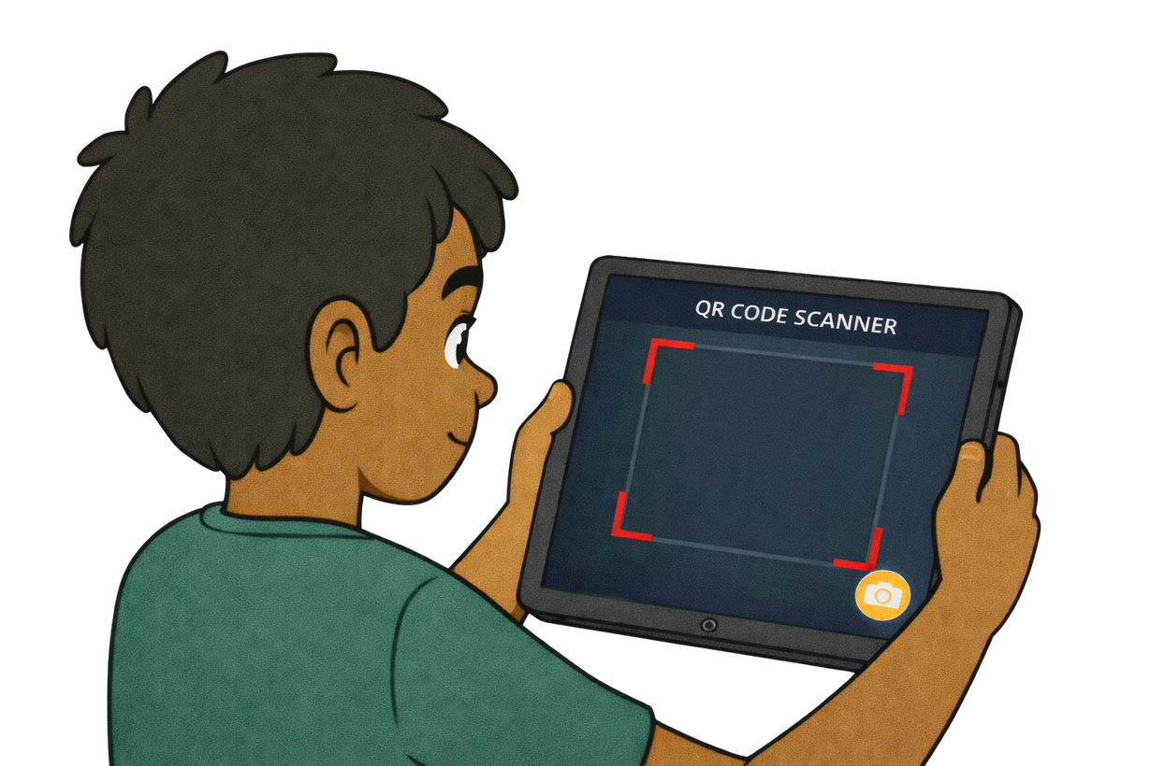

Slide 2
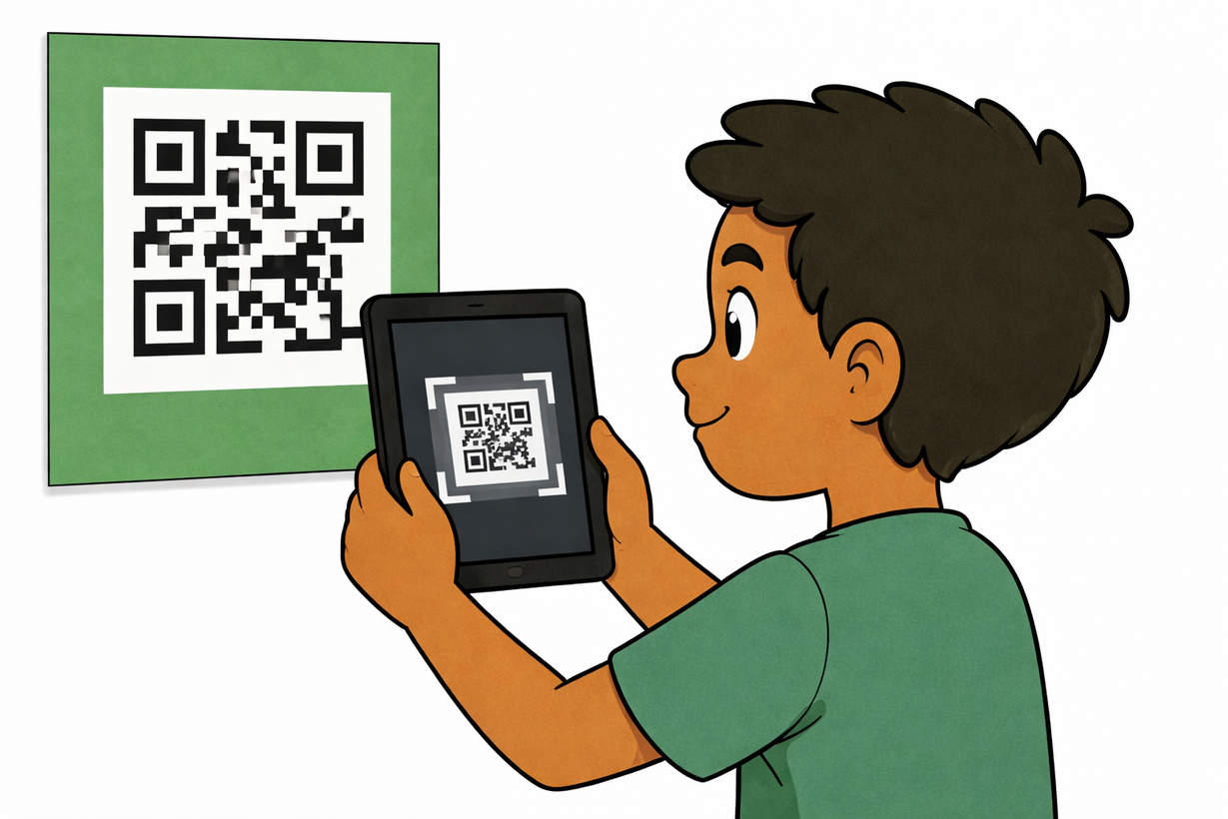

Slide 3
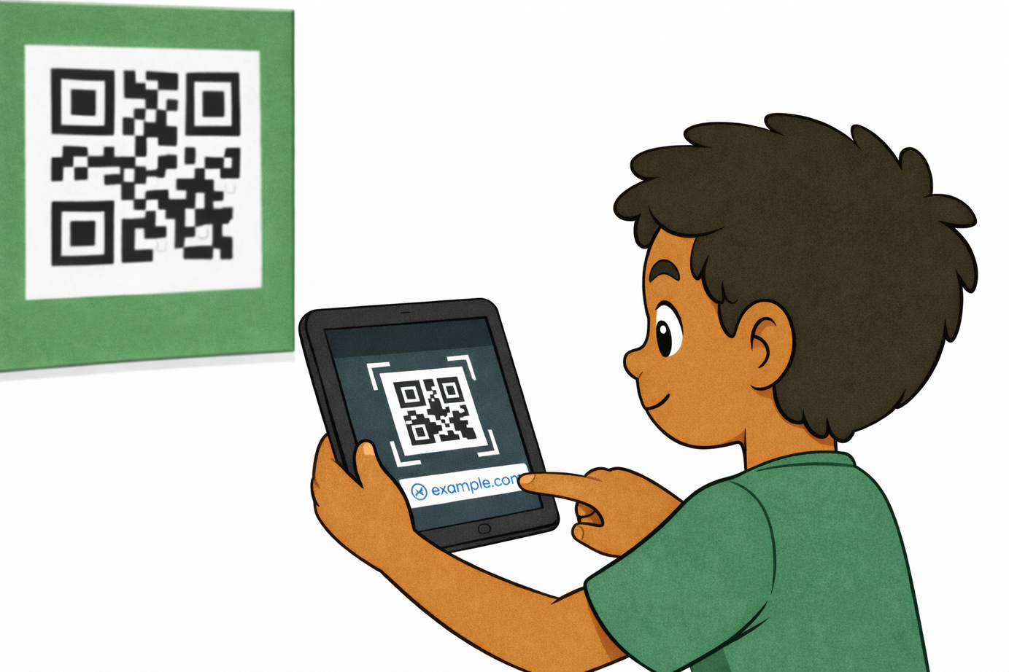

Slide 4
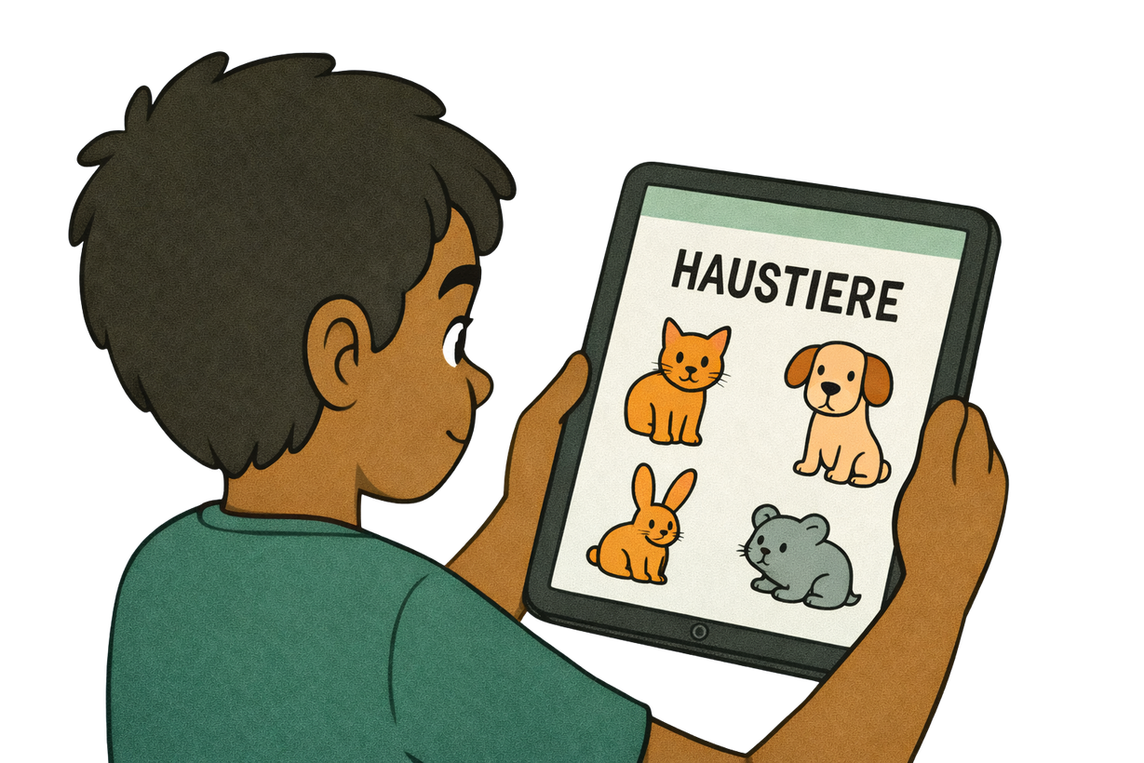

Slide 5

Kamera / Scanner
öffnen

Slide 6
Tablet
auf QR-Code
richten

Slide 7
auf den Link
tippen

Slide 8
Seite
öffnet sich

